Slide 1
Oca – Laboratório de Educação e Política Ambiental (ESALQ-USP)
Sobre o Código Florestal e outras prosas...

Slide 2
Uma breve apresentação...
Isabela Kojin Peres (Pixe)
Educadora e Gestora Ambiental (ESALQ/USP)
Mestre em Ciências PPGI-EA (ESALQ e CENA)
Doutoranda do PPGI-EA (ESALQ e CENA)
Tese: “Participação e governança na restauração florestal da Mata Atlântica”

Slide 3
Código Florestal
Uma das leis ambientais mais importantes do país
Um dos maiores debates ambientais da história do país, com uma intensa cobertura da mídia e mobilização da sociedade civil

Slide 4
Código Florestal
Mecanismo jurídico que protege as áreas naturais dentro das propriedades particulares
Possui duas figuras jurídicas de destaque: APPs e RL
Uma área muito mais significativa (2,2 maior) de vegetação natural do que as das Unidades de Conservação de domínio público
(SPAROVEK, 2010; SPAROVEK, 2011, SOARES-FILHO, 2013).
Determina como devem ser ocupados mais de 300 milhões de hectares localizados em terras particulares ou em disputa pela posse que se espalham por todos os biomas e ecossistemas brasileiros
(SBPC, 2012).

Slide 5
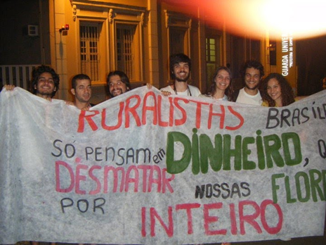
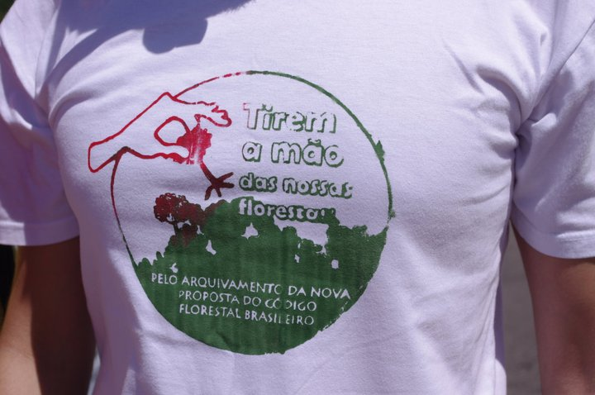
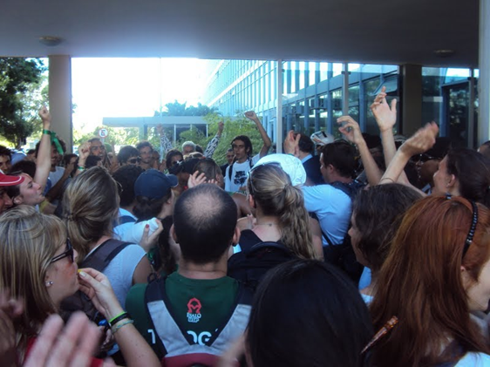
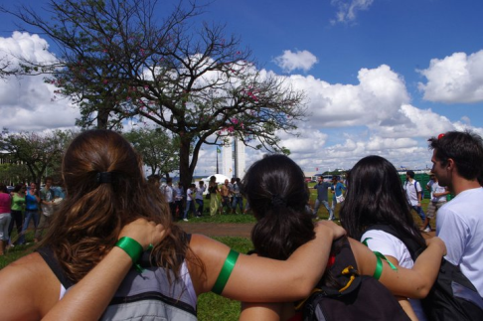
Brasília (Abril de 2011)

Slide 6
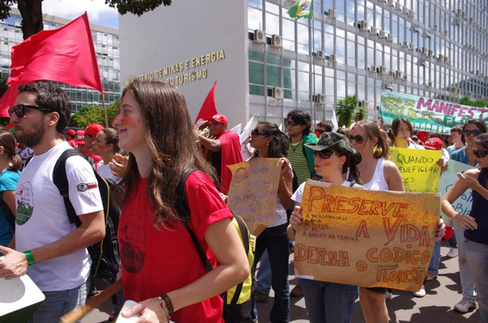
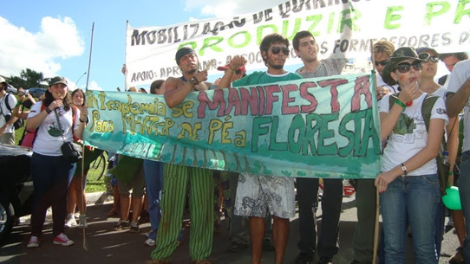
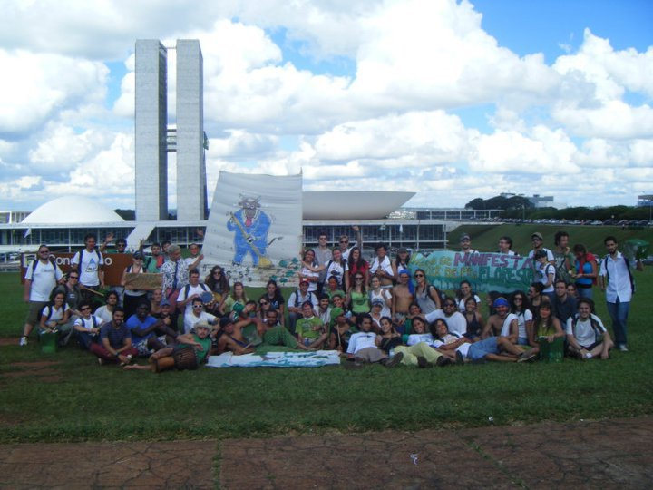

Slide 7
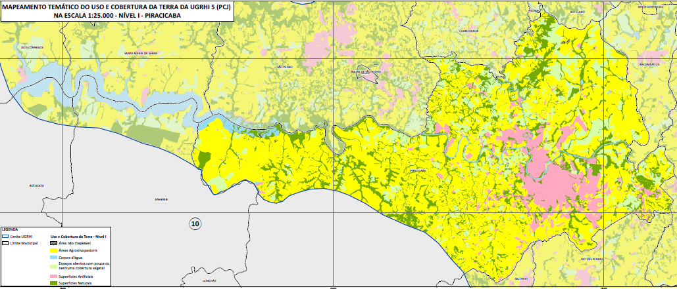

Slide 8
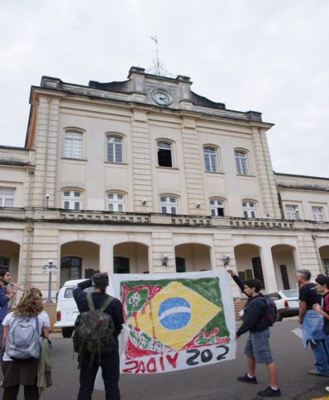
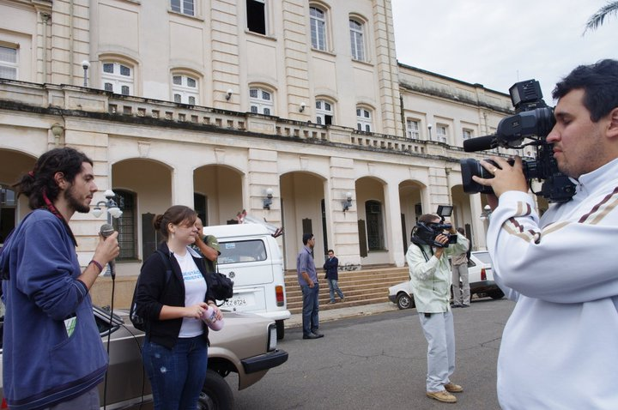
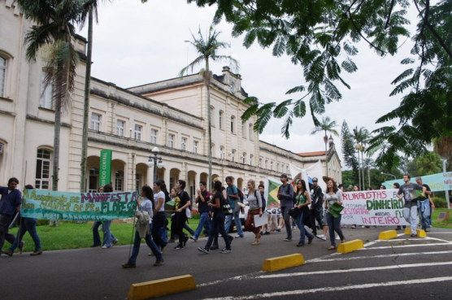
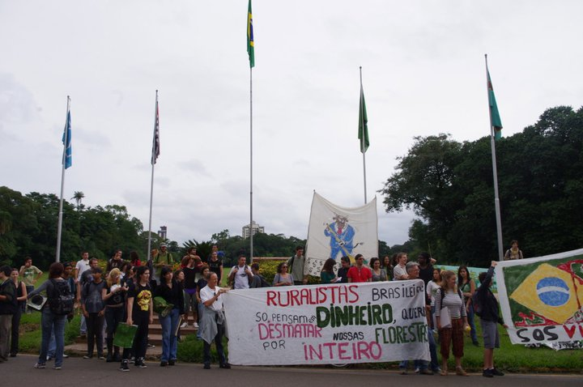
Piracicaba

Slide 9
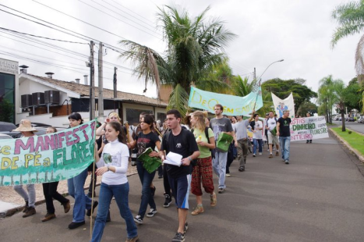
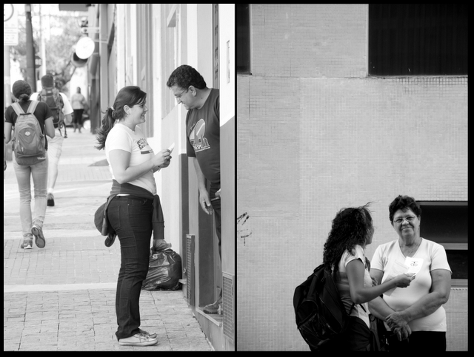
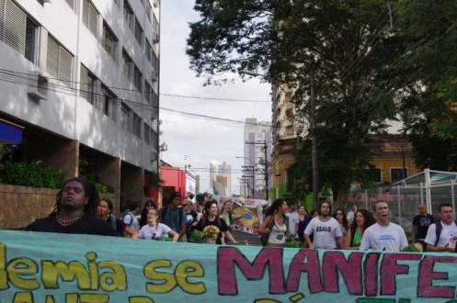
Pelas ruas de Piracicaba, dialogando com as pessoas...

Slide 10
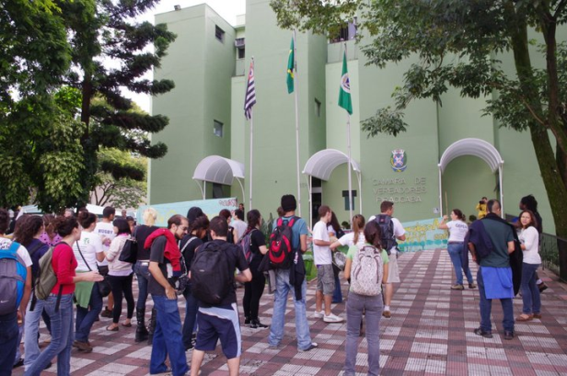
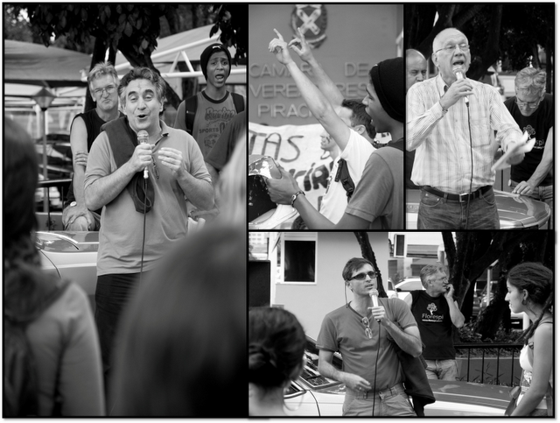
Câmara dos Vereadores

Slide 11
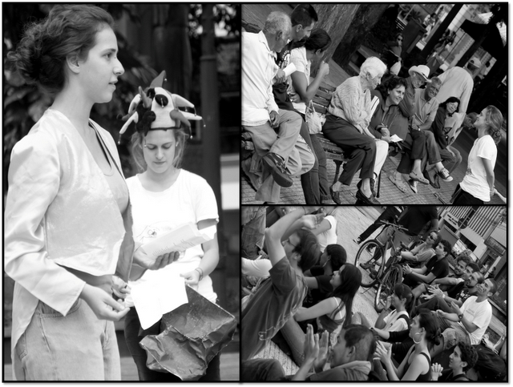

Slide 12
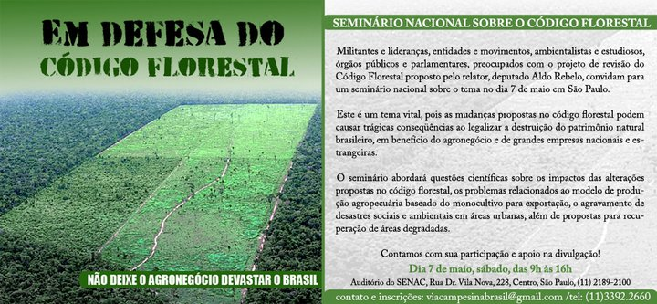
Seminário Nacional sobre o Código Florestal

Slide 13
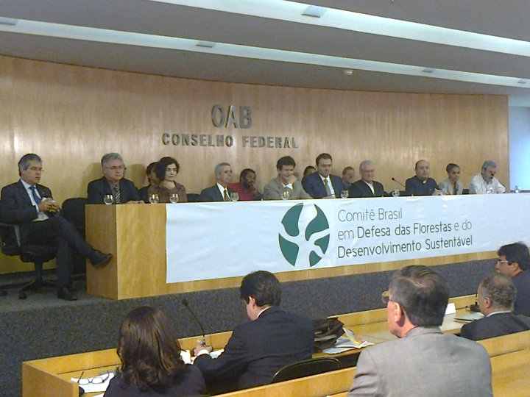
Lançamento do Comitê Nacional em Defesa das Florestas e do Desenvolvimento Sustentável

Slide 14
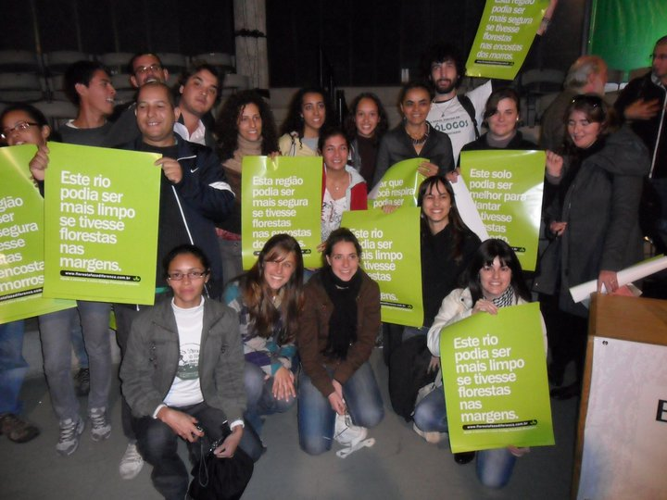
Lançamento do Comitê Paulista em Defesa das Florestas e do Desenvolvimento Sustentável;

Slide 15
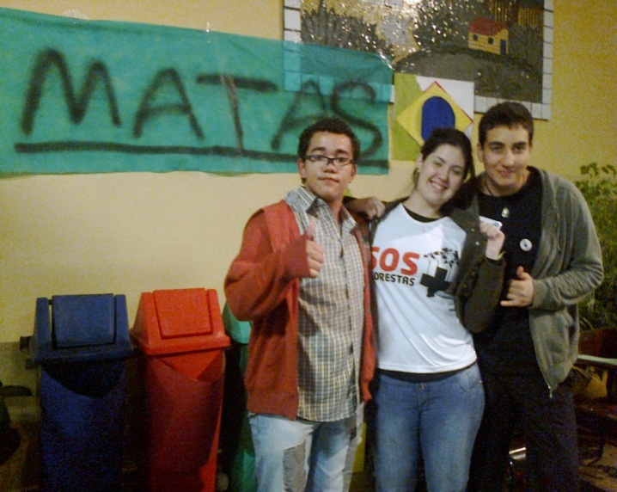
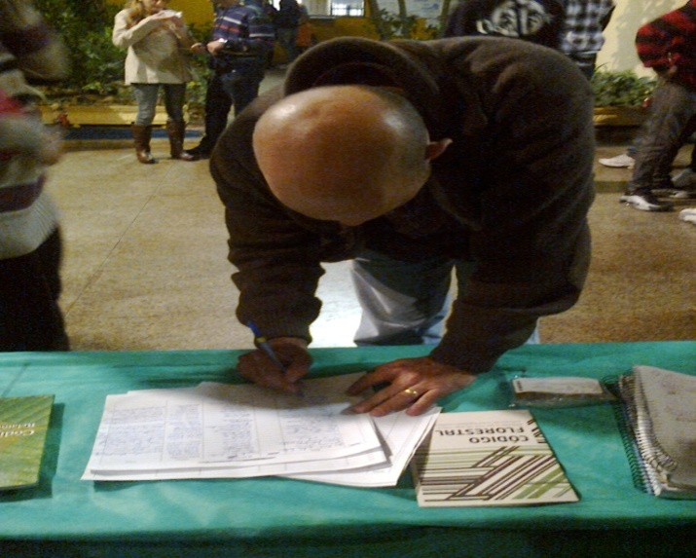
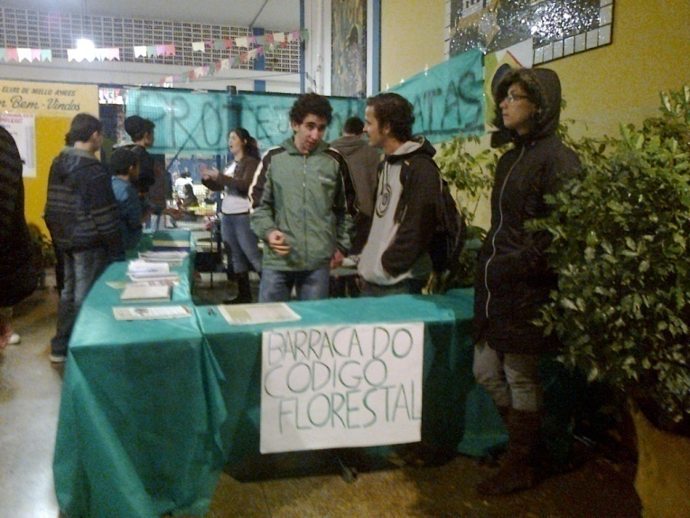
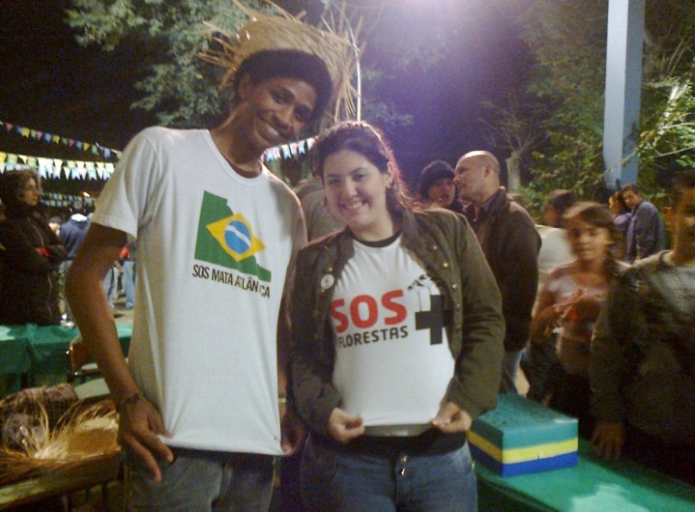
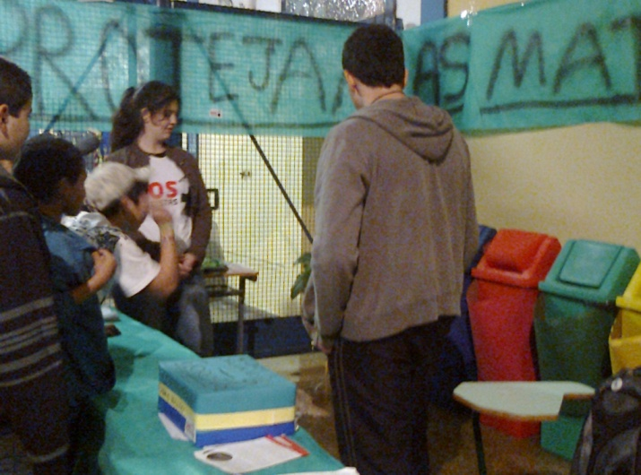
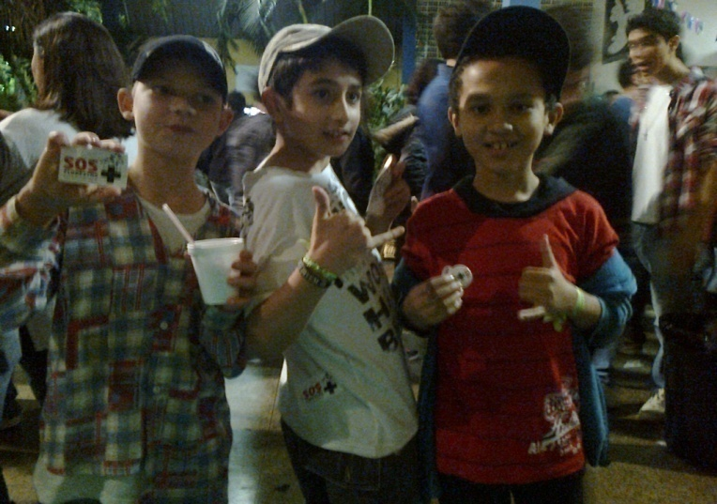
Atividades
Barraca sobre Código Florestal na E.E. Prof. Elias de Mello Ayres

Slide 16
Intervenção artística na praça

Slide 17
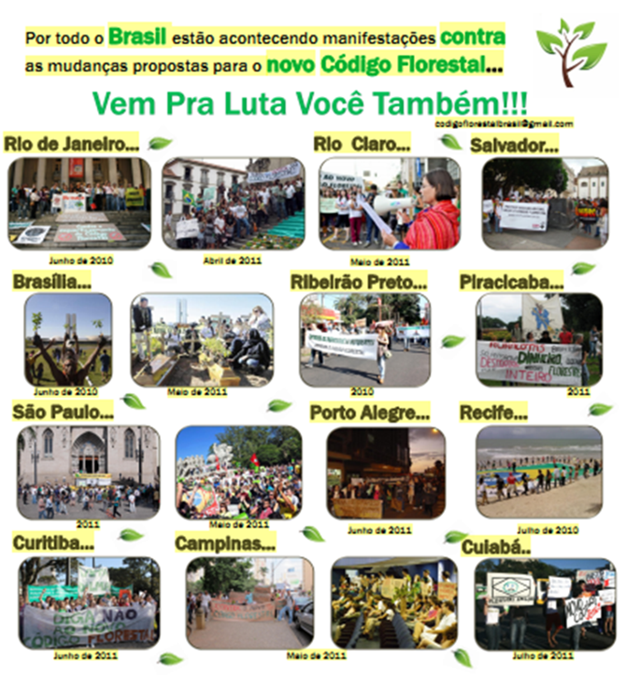
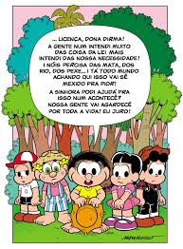
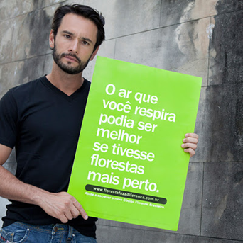
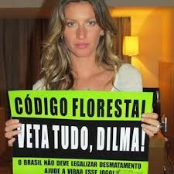
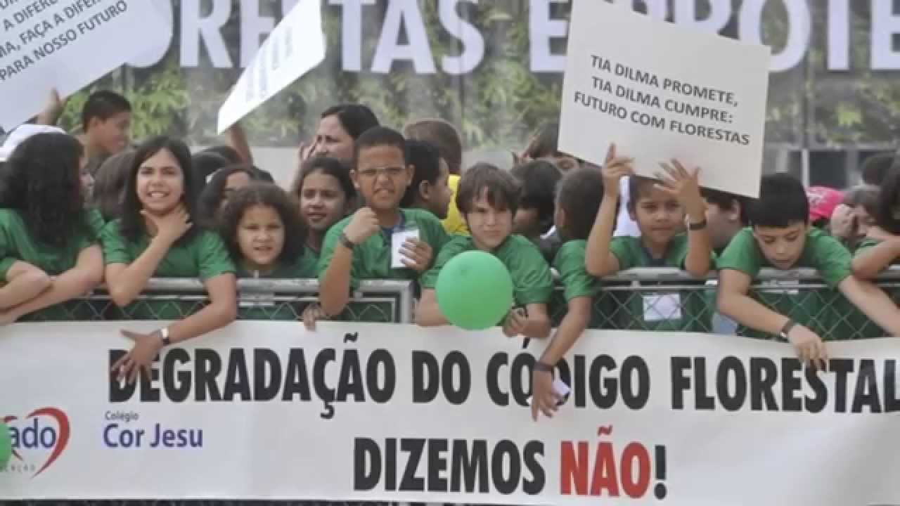
Núcleo Código Florestal de Piracicaba
Formado por universitários, estudantes do ensino médio, organizações do movimento estudantil
Núcleos em vários municípios e estados do Brasil
185 organizações participantes

Slide 18
Código Florestal
Decreto no 23.793/34 as florestas e demais formas de cobertura vegetal são bens de interesse comum da sociedade, classificando-as em “protetoras”, “remanescentes”, “modelo” e “de rendimento”
Alterado em 1965 após 4 anos de discussão, a partir dos trabalhos de um grupo de especialistas (agrônomos, juristas).

Slide 19
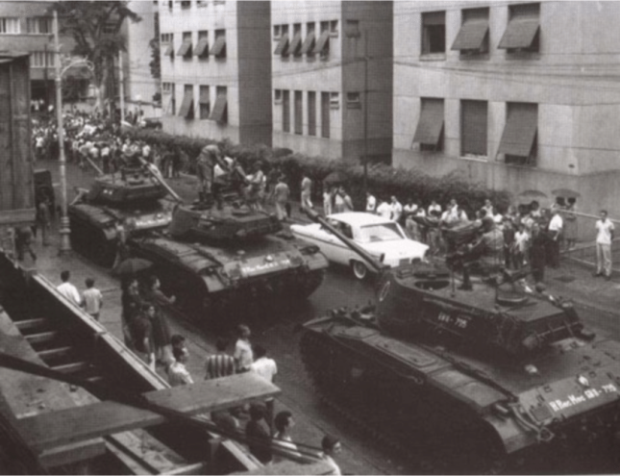
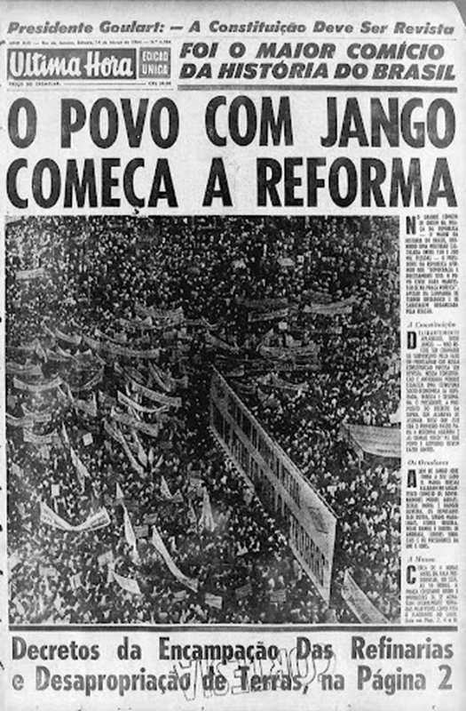
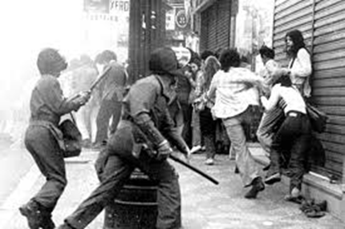
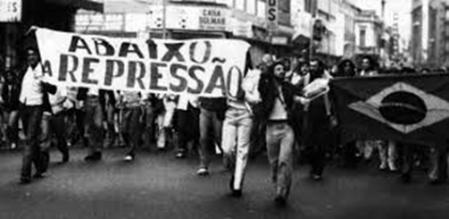
Parênteses importante...

Slide 20
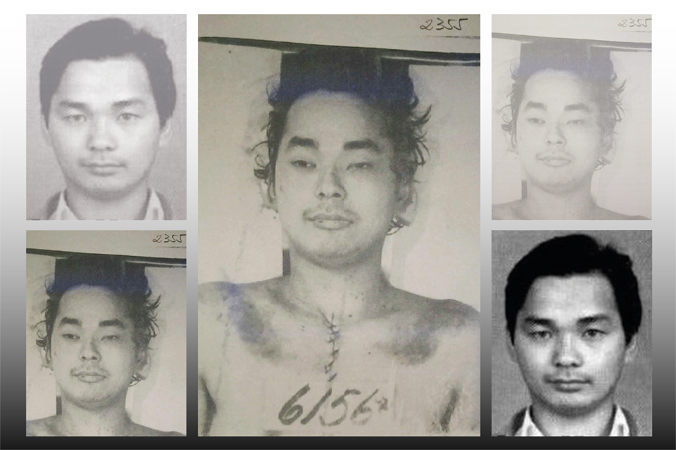
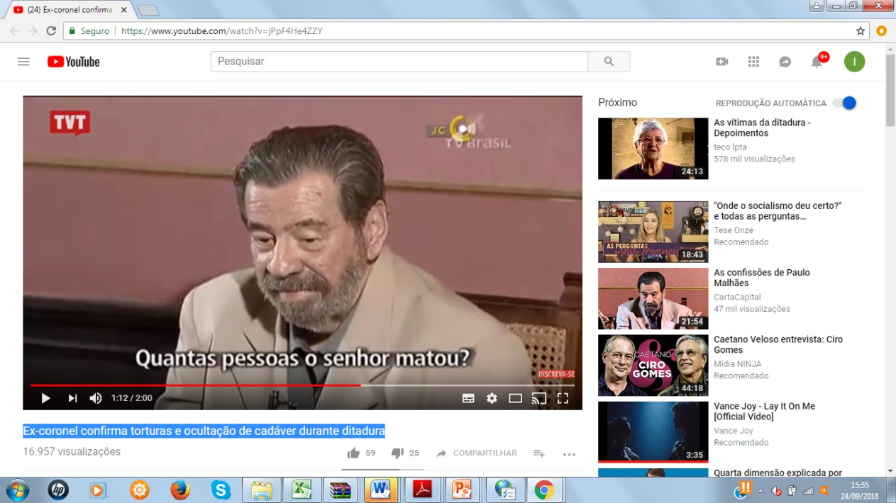
Informe-se, pesquise, estude!
Documentário Vala Comum: https://www.youtube.com/watch?v=4eH9RwDlIV0
Depoimento Coronel ex-torturador
https://www.youtube.com/watch?v=jPpF4He4ZZY
Tese da Unicamp: Ditadura, agricultura e educação : a ESALQ/USP e a modernização conservadora do campo brasileiro (1964 a 1985)

Slide 21
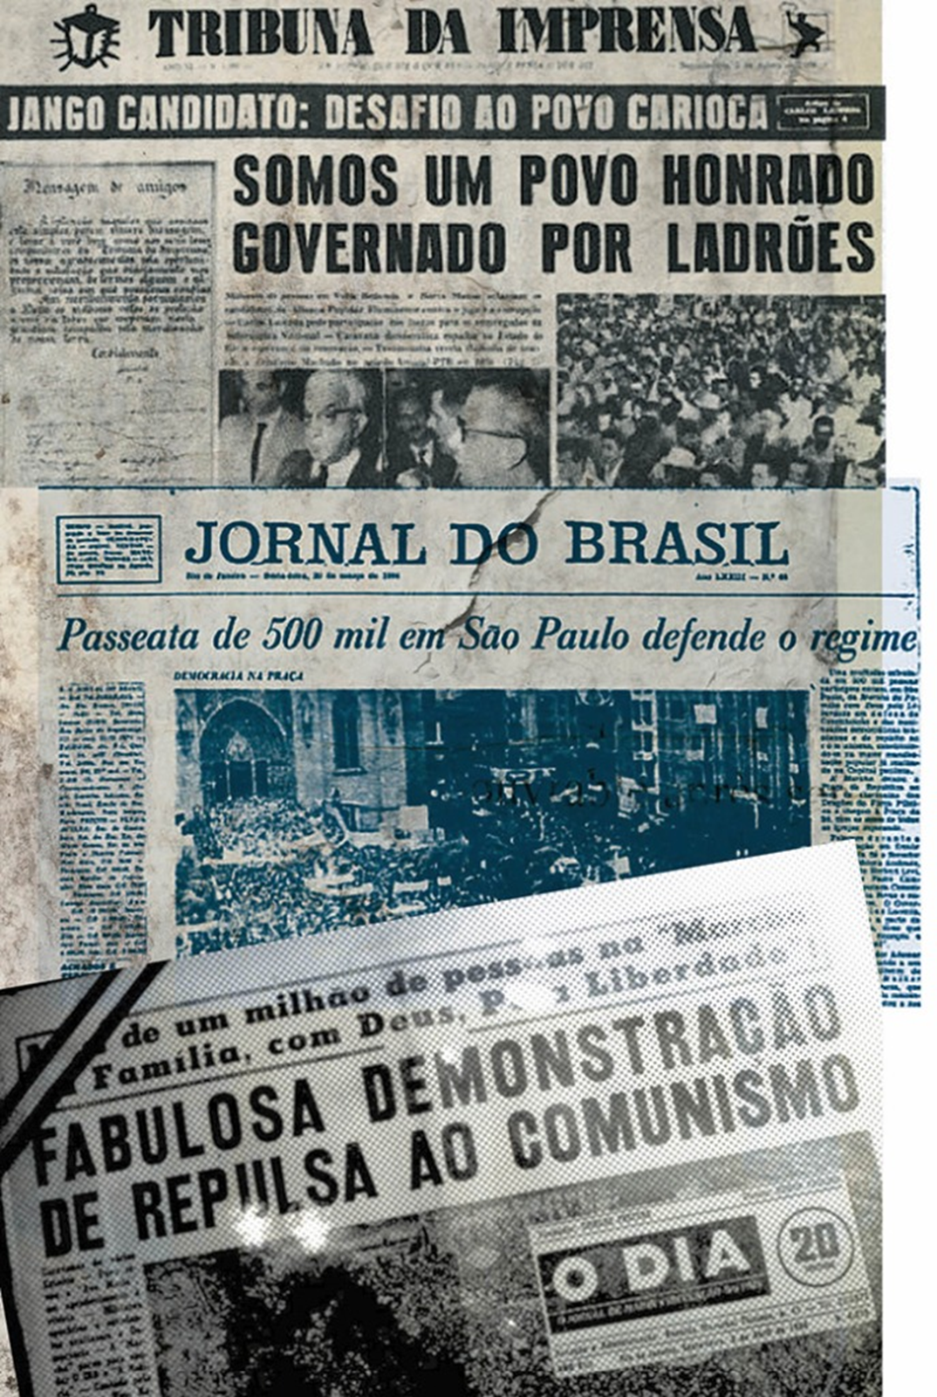
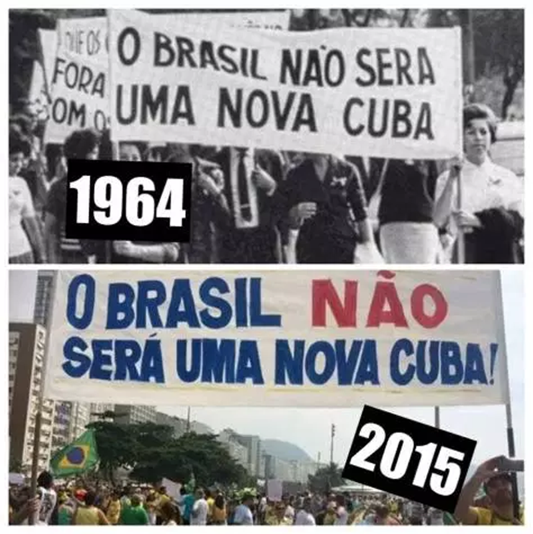
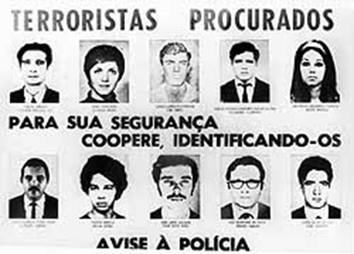

Slide 22
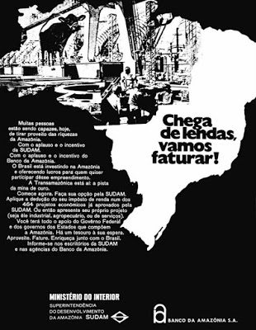
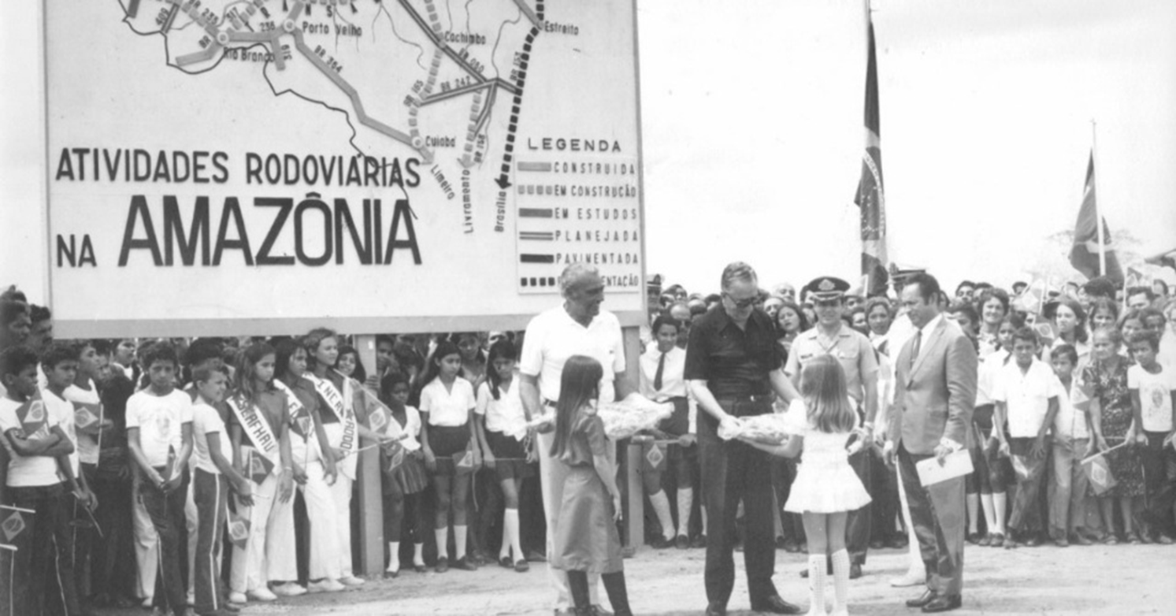
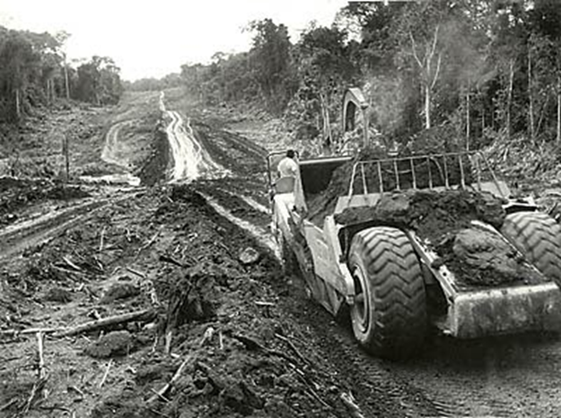
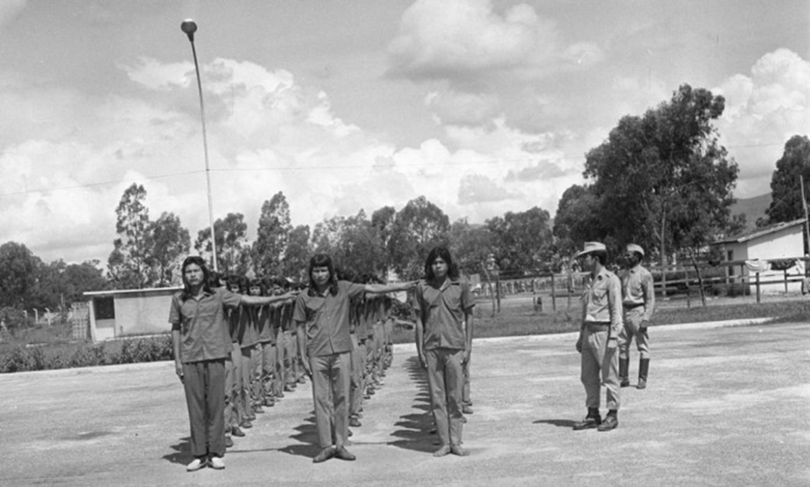

Slide 23
Código Florestal
Desde 1965 ocorreram diversas modificações no Código Florestal através de leis, decretos, portarias, resoluções e medidas provisórias, várias delas bastantes questionadas e criticadas
Avanço e fortalecimento do ambientalismo no contexto mundial

Slide 24
Ambientalismo
Poluição
Pobreza
Biodiversidade
População mundial
Camada de Ozônio
Mudança do clima
Até a Conferência de Estocolmo (1972): algumas políticas ambientais que tratavam de maneira isolada a questão ambiental sem ações coordenadas ou entidade gestora federal
1973: SEMA
1981: Política Nacional de Meio Ambiente
1986: Lei 7.511 que aumentava as APP
1988: Constituição Federal
1992: Rio 92
1997: Política Nacional de Recursos Hídricos
1998: Lei de Crimes Ambientais
1999: Política Nacional de Educação Ambiental
2000: Sistema Nacional de Unidades de
Conservação – SNUC
2006: Lei de Gestão de Florestas Públicas e Lei da Mata Atlântica
2008: Regularização da Lei de Crimes Ambientais
2009: Programa Mais Ambiente de regularização ambiental de Imóveis Rurais
2012: Rio +20

Slide 25
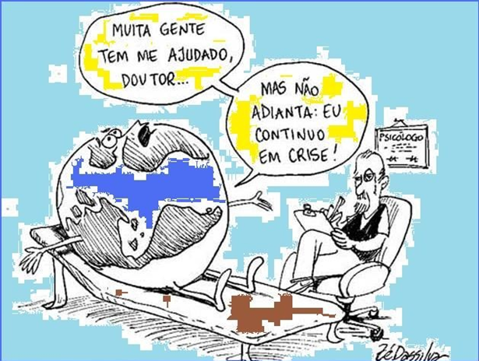
Ambientalismo
“Crescente “ambientalização” do Estado e da sociedade → crença no meio ambiente como elemento agregador e consensual → progressiva adesão dos atores a valores ambientalistas de maneira contínua
MAAAASSS,
Globalização + diversidade de escalas + Mudança do Clima
= ampliação e aprofundamento do debate, conflitos mais agudos e complexos e “soluções” mais problemáticas

Slide 26
Ambientalismo
Restrição a uma esfera técnica-científica, buscando-se despolitizar o debate ambiental e esvaziando a esfera pública dando passagem para lógica do mercado
Ambientalismo contestatório “utópico-revolucionário” por um ecologismo de resultados, pragmático e tecnicista (ACSERALD, 2010)
DESLOCAMENTOS
Responsabilidades:
- do campo público para o individual (água)
- do individual para o público (terras, florestas, agricultura)

Slide 27
Ambientalismo: plural e diverso
Nova racionalidade dentro do capitalismo – caráter reformista, sem alterar estruturas
Corrente contracultural e contra-hegemônica, mudanças estruturais contra o capitalismo
Desenvolvimento Sustentável
Sustentabilidade
Sociedades Sustentáveis
Bem viver
Nesse sentido... Importante ter DIÁLOGO, mas não silenciar os CONFLITOS

Slide 28
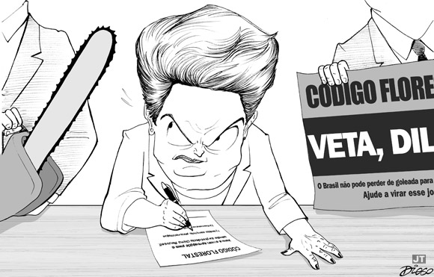
Polarização

Slide 29
Argumentos
Retrocesso na legislação ambiental, reduzindo a proteção de áreas naturais e trazendo milhares de prejuízos/desequilíbrios ambientais
Anistia os desmatamentos estímulo ao desmatamento em lugar de incentivar à regularização
Municípios de alta produção agrícola (cana, uva, café e a redução da área agrícola, principalmente nas APPs) impactos muito baixos (BRACALION E RODRIGUES, 2010;), SCARAMUZZA, 2011)
Novo Código não foi elaborada com base em pes­quisas e informações científicas
Função social da terra
O pequeno produtor e a agricultura familiar devem ter tratamento diferenciado, o que já estava previsto no Código Florestal de 1965
Expansão agropecuária é a principal causa de desmatamento
É possível dobrar a área produtiva agrícola sem desmatar mais nada (SPAROVEK et al, 2010)

Slide 30
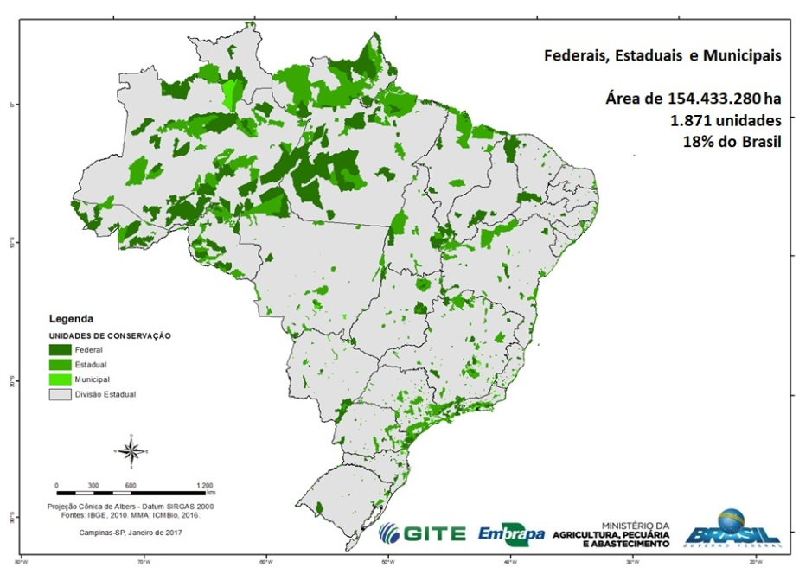
Brasil: 850 Milhões de Hectares (Mha)
280 Mha: Setor Agropecuário
540 Mha: Vegetação Natural
210 Mha = Pasto
67 Mha Agricultura
170 Mha = Unidades de Conservação e Terras Indígenas
367 Mha glebas privadas e da União
104 milhões de hectares de vegetação natural que mesmo com a aplicação integral do Código Florestal não estariam protegidos
Considerações sobre o Código Florestal Brasileiro, SPAROVEK, 2010

Slide 31
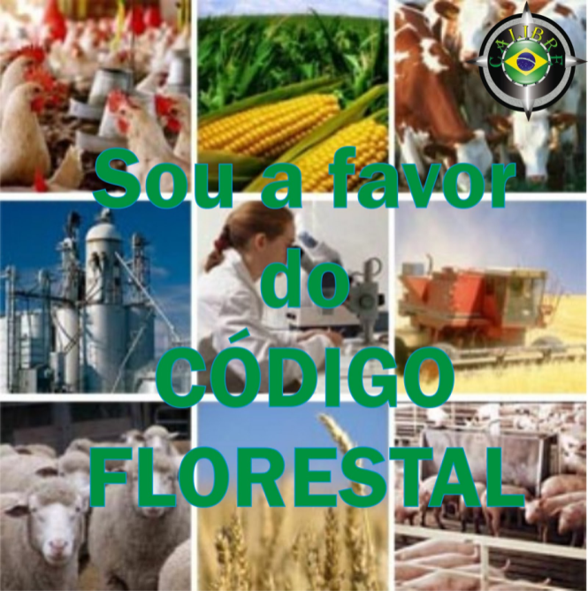
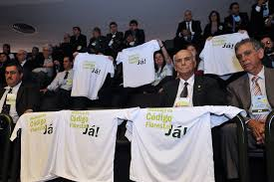
Movimento Sou

Slide 32
Argumentos
Modernização/atualização do Código Florestal
Ilegalidades dos produtos rurais e alto custo de aplicação da lei
RL como expropriação da propriedade privada
Agricultura nacional é sustentável
Necessidade (e dever moral) de produzir mais alimentos
Necessidade de “proteger” o pequeno produtor e a agricultura familiar
Meio ambiente como externalidade, custo, carga tributária
Escudos discursivos

Slide 33
Código Florestal
Processo de alteração em 2 fases:
1996-2008
2008-2012
Novo Código Florestal ou “Lei de Proteção da Vegetação Nativa” : Lei 12.651 de 25 de Maio de 2012 e Medida Provisória 571/2012
Sempre esteve em pauta no Congresso Nacional!
Por que só agora?

Slide 34
Políticas públicas ambientais
Raramente resultam de um processo racional no qual os problemas são precisamente identificados e então cuidadosamente arrumados em soluções adequadas
Emergem em pedaços de uma série complicada de barganhas e compromissos que refletem diferentes interesses, objetivos e necessidades
(WALKER,1981, p. 90 apud HANNIGAN, 2009, p. 112)

Slide 35
Políticas Públicas ambientais
SETORIZADAS E NÃO INTEGRADAS!!!!!!
Resultado do conflito e da competição entre os diversos grupos ou segmentos da sociedade que buscam a defesa ou a garantia de seus interesses, sejam eles específicos ou gerais
As disputas políticas, as relações de poder e as instituições que estruturam situações políticas, sempre deixarão suas marcas nos resultados políticos (FREY, 2000; LABRA, 1999).

Slide 36
Modelo de Múltiplos Fluxos (Kingdon 2007)
Sabe-se mais sobre como as questões são encaminhadas do que:
como elas vieram a se tornar itens na agenda do governo
- como as escolhas feitas pelos decision-makers são formuladas
Formação da agenda
Consideração das alternativas
Implementação da decisão
Escolha dentre as alternativas

Slide 37
Modelo de Múltiplos de Kingdon (2007)
Três dinâmicas de processos são bastante influentes e ajudam a compreender a formulação de políticas públicas:
PROBLEMAS (Problems)
SOLUÇÕES/ALTERNATIVAS (Policies)
PROCESSO POLÍTICO (Politics), considerando aqui o contexto
AGENDA

Slide 38
Fluxo dos problemas

Slide 39
Fluxo dos problemas
Até 2008, até o dia que o presidente Lula fez um decreto exigindo a regularidade ambiental das propriedades, ai obrigou o Congresso Nacional a pegar o projeto de quase 14 anos, 15 anos, que tava aqui do Código Florestal e trazer para a discussão. Caso contrario, os Ministérios Públicos Estaduais e Federais, passariam a agir com o mesmo rigor e a mesma determinação que estavam fazendo na Amazônia Legal (BLAIRO MAGGI)

Slide 40
Fortalecimento do AGRONEGÓCIO 3 grandes “reformas” necessárias
Expansão da fronteira agrícola;
Flexibilização das leis trabalhistas;
Barateamento dos meios de produção (fertilizantes, insumos, transgênicos e agrotóxicos;
Entrevista do *Dep. Federal Moreira Mendes ao Valor Econômico

Slide 41
Fluxo das alternativas
Preferências dos atores e estes manifestam os seus interesses
Empreendedores da Bancada Ruralista: projeto que atendia às preferências/necessidades de seus colégios eleitorais = proposta viável e rentável
Benefícios eram claros, bem direcionados e privados
Custos coletivos, difusos e difíceis de mensurar
FLEXIBILIZAR O CÓDIGO FLORESTAL: Projeto “árvore de natal”

Slide 42
Fluxo Político
Mudanças de governo ou dentro do próprio governo | Forças políticas organizadas | Clima ou Humor Nacional
Saída de Marina Silva do Ministério do Meio Ambiente Carlos Minc assume como Ministro do Meio Ambiente | Kátia Abreu se torna presidente da CNA – Confederação da Agricultura e Pecuária do Brasil Aldo Rebelo é escolhido relator do PL 1.876/99 | Insatisfação dos setores ruralistas com a Lei de Crimes Ambientais e iniciativas do MMA Véspera das eleições e aliança PT e PMDB

Slide 43
O processo institucional de alteração no Código Florestal
Fonte: KINGDON (2007), CUNHA (2013). Org. PERES (2015)
FLUXO DE ALTERNATIVAS
PL 1.876/99 + PLs apensos Flexibilização do CFB Projeto viável (custos dispersos, benefícios concentrados)
“Árvore de Natal”
FLUXO DOS PROBLEMAS MPv. 1.511/1996
Regulamentação da Lei de Crimes Ambientais (2008)
Ilegalidade de 90% dos produtores rurais
FLUXO POLÍTICO Fortalecimento do Agronegócio Aliança PT e PMDB Dep. Aldo Rebelo como relator Falta de “contraproposta”
EMPREENDEDORES POLÍTICOS (Bancada Ruralista + grupos de interesse do agronegócio)
POLÍTICA
PÚBLICA
Lei 12.651/2012
MP 571/2012
JANELA DE OPORTUNIDADE

Slide 44
Processo de alteração do Código Florestal
2009: Criação da Comissão Especial na Câmara dos Deputados tendo Aldo Rebelo como relator
Março de 2012: Aprovação do PL na Câmara dos Deputados e da Emenda 164
Votos: 274 a favor, 184 contra e 3 abstenções
2010: Aprovação do relatório do dep. Aldo Rebelo na Comissão Especial
Setembro de 2012: Aprovação da MP 571/12 na Câmara dos Deputados e no Senado
Maio de 2012: 12 vetos e 32 modificações, sanção da Lei 12.651/2012 e edição da MP 571/12 pela presidente Dilma Rousseff
Maio de 2011: Aprovação do PL 1.876/99 na Câmara dos Deputados
Votos: 410 a favor, 63 contra e 2 abstenções
Outubro de 2012: 9 vetos e sanção da MP pela presidente Dilma Rousseff
Outubro de 2012 – 2018: ADINs
Dezembro de 2011: Aprovação do PLC 30/2011 no Senado
Votos: 59 a favor, 7contra
Agosto de 2012: Aprovação da MP 571/12 na Comissão Mista
44

Slide 45
Implicações e efeitos
Redução das áreas protegidas (58% menos a ser recomposto)
Diferenças PRESERVAÇÃO e RESTAURAÇÃO
Diferenças ENTRE PROPRIEDADES - desigualdade de aplicação da lei
Direito adquirido
________________________________________
A Lei da água – Novo Código Florestal
2014
Dirigido por André D’Élia
Estreia 14 de Maio de 2015 ( Brasil )
Duração 75 minutos

Slide 46
Polarização: ambientalistas X ruralistas
Coalizões não eram homogêneas e representavam uma diversidade de pessoas, instituições e movimentos com interesses e visões de mundo diferentes
(Falso) discurso de escolha entre agricultura e meio ambiente em que: ou se produz mais alimentos ou se conserva (MARTINELLI et al., 2010)

Slide 47
Polarização
Tendência dos indivíduos procurarem sustentar suas posições antagônicas se estiverem em grupos distintos e reforçarem seus pertencimentos a eles (PEREIRA, 2012, pg. 70).
Pode afetar diretamente a diversidade de ideias e a qualidade de opiniões, criando nichos homogêneos de pensamento

Slide 48
Polarização

Slide 49
O QUE FICOU DE FORA?
QUAIS FORAM OS SILENCIAMENTOS?

Slide 50
QUAL MODELO DE AGRICULTURA ESTÁ EM PAUTA?
AGRICULTURA FAMILIAR , LATIFUNDIÁRIO ETC. >>>>> PRODUTOR RURAL

Slide 51
QUAL MODELO DE AGRICULTURA ESTÁ EM PAUTA?
“uma coletividade ilusória que trará na prática a socialização dos problemas enquanto os benefícios distribuem-se de forma desigual” (ACSERALD, 2010)
Dados do Censo Agropecuário 2006

Slide 52
Silenciamentos
Compreensão do meio ambiente como um espaço destituído de conteúdos socioculturais diferenciados
Relações de poder entre os sujeitos sociais determinam quais sentidos, visões, noções e categorias são legítimos e passíveis de ações sociais e políticas
Um efeito silenciador e, portanto, excluem outras visões e perspectivas concorrenciais

Slide 53
Mudança do Código Florestal
Foi mais do que uma alteração técnica de uma legislação, foi uma conquista decisiva para o agronegócio no aspecto material e também no imaterial (MOURA, 2014, p. 18).
Onde, como, porquê, por quem e para quem deve ser o “meio ambiente” preservado
CONFLITOS!!!!

Slide 55
Enquadramento
MEIO AMBIENTE: objeto de disputa de poder, inclusive no campo das representações
Onde, como, porquê, por quem e para quem deve ser o “meio ambiente” preservado
Não decisões administrativas, técnicas ou científicas, são disputas e arranjos de poder sobre apropriação, uso e acesso ao recursos naturais

Slide 56
Lei 12.651/2012
Cadastro Ambienta Rural – CAR: ferramenta autodeclaratória obrigatória para todos os proprietários e posseiros rurais, instrumento fundamental que possibilitará um grande retrato do panorama ambiental nacional em terras privadas.
Programa de Regularização Ambiental (PRA) deverá ser implantado pelos Estados e Distrito Federal, para conduzir a adequação ambiental dos imóveis rurais
Recuperação, recomposição, regeneração ou compensação

Slide 57
Cenário atual
http://www.florestal.gov.br/documentos/car/boletim-do-car/3808-boletim-informativo-agosto-de-2018/file

Slide 58
Da promulgação à implementação: um longo caminho...

Slide 59
Comando e controle
Multas
Fiscalizações
Apreensões
“Ações indutoras”
Créditos e concessões
Certificação
Pagamentos por Serviços Ambientais
Criação de nichos e cadeias que fomentem uma economia florestal – Cotas de Reserva Ambiental, Créditos de carbono
Governo aberto e Transparência (discussão sobre CPF/CNPJ)

Slide 60
Lei 12.651/2012
Programa de Regularização Ambiental: recuperação, recomposição, regeneração ou compensação
Recomposição: o prazo de 20 (vinte) anos. A área em recomposição abrangerá no mínimo 1/10 (um décimo) da área total necessária à sua complementação, a cada 2 (dois) anos.
Alternativas de Compensação
Cota de Reserva Ambiental – CRA
Servidão Ambiental
Doação ao poder público de área localizada no interior de Unidade de Conservação Cadastramento de outra área equivalente e excedente à Reserva Legal em imóvel de mesma titularidade ou adquirida em imóvel de terceiro

Slide 61
Lei 12.651/2012
Compromisso dos setores produtivos do campo de seguirem a lei!!!!!
COP21 ou Acordo de Paris + DESAFIO de BONN
Programa de Apoio e Incentivo à Preservação e Recuperação do Meio Ambiente com apoio técnico, incentivos financeiros e medidas indutoras, ênfase no pagamento por serviços ambientais, na concessão de créditos e linhas de financiamento, etc.
PROVEG e PLANAVEG

Slide 62
Plano Nacional de Recuperação da Vegetação Nativa
Motivar – os fatores necessários para inspirar e motivar os tomadores de decisão, proprietários de terra e/ou cidadãos a recuperar suas áreas degradadas;
Facilitar – os fatores necessários para criar condições (ecológicas, de mercado, políticas, sociais e/ou institucionais presentes) necessárias para favorecer a recuperação de vegetação nativa;
Implementar – os fatores necessários para viabilizar a implementação da recuperação no campo de maneira sustentada, como recursos, capacitação técnica, extensão rural e florestal, monitoramento;
Iniciativa Estratégica: Sensibilização = Campanha de comunicação

Slide 64
Assimetria lei e aplicação
Há “uma percepção, já bastante consolidada no meio rural, de que quem cumpre a lei e seus prazos é sempre o prejudicado de alguma forma, já que novos benefícios são concedidos aos retardatários e descumpridores históricos” (IPAM, 2016 p. 13).
Libório (1994, p. 6) que o descumprimento sistemático não ocorre apenas por desconhecimento, mas pelo imediatismo com que se costuma desenvolver a exploração econômica das florestas ou no local em que se encontram.
“o aumento da degradação ambiental, a sensação de injustiça e impunidade que levam à descrença no ordenamento jurídico e o retrocesso da legislação ambiental instituída” (ibid, p. 138).

Slide 65
Diagnóstico fatores-chave: Estado do Pará e também em Paragominas (PA)
i) as leis que exigem a restauração não são amplamente compreendidas e aplicadas;
ii) as demandas concorrentes (p. ex. alimentos, combustível) por áreas florestais degradadas ou convertidas não estão em declínio;
iii) a comunidade local não está informada e preparada para se envolver e decidir pela restauração;
iv) os papéis e responsabilidades relacionados à restauração não estão claramente definidos;
v) não há “transmissão do conhecimento” sobre a restauração entre especialistas ou extensão rural;
vi) os incentivos e recursos financeiros para a restauração não superam os incentivos de outras atividades contrárias á restauração;

Slide 66
Não basta o aparelhamento institucional, é necessário aprimorar a capacidade de incorporar as políticas públicas no cotidiano, dando-as materialidade e concretude (MORIMOTO, 2014; BIASOLI, 2016).
É necessário fazer com normas legais transformem-se em normas sociais e se incorporem ao modo de vida das pessoas
Para isso é preciso extrapolar o caráter fomentista investindo-se em intervenções educadoras.

Slide 67
Restauração florestal
Aspectos culturais
Aspectos sociais
Aspectos econômicos
Aspectos políticos e institucionais
Gestão integrada de PPs
Participação e diálogo

Slide 69
Perspectivas
O que se perde? O que se ganha?
CONSERVAÇÃO X RESTAURAÇÃO/COMPENSAÇÃO
REGULARIZAÇÃO AMBIENTAL: LEGALIDADE OU SUSTENTABILIDADE?
O que queremos? Do que não abrimos mão?

Slide 71
Referências bibliográficas
ABRAMOVAY, R. Paradigmas do capitalismo agrário em questão. São Paulo: HUCITEC/UNICAMP, 1992. 275 p.
ABRAMOVAY, R. Desenvolvimento sustentável: qual a estratégia para o Brasil? Novos Estudos, n. 87, p. 97-113, jul. 2010.
ACSERALD, H. Ambientalização das lutas sociais – o caso do movimento por justiça ambiental. Estudos Avançados, São Paulo, v. 24, n.6. 2010.
AGLIO, F.J. DE C. Ciência ou senso comum? O uso do conhecimento científico no discurso político da revisão do Código Florestal Brasileiro. Dissertação (Mestrado na área de Ciências Sociais) - Universidade Federal Rural do Rio de Janeiro, Instituto de Ciências Humanas e Sociais, Rio de Janeiro. 123p. 2012.
ALMEIDA, V. O Código Florestal, a CNA e a privatização cinza da Embrapa. 2011. Disponível em: http://www.cut.org.br/artigos/o-codigo-florestal-a-cna-e-a-privatizacao-cinza-da-embrapa/ Acesso em: 02/08/2015
ANA (ARTICULAÇÃO NACIONAL DE AGROECOLOGIA). Em defesa do Código Florestal e de políticas públicas de apoio à agroecologia. 2011. Disponível em <http://184.107.57.144:10480/quotaAna/ana/ana-site/publicacoes/carta_ANA_codigo_ florestal.doc/view>. Acesso em: 20 jun 2013.
ANDI – Comunicações e Direitos com o apoio do Climate and Land Use Alliance. A reforma do Código florestal na imprensa brasileira. Brasília, novembro de 2011. Disponível em: http://www.andi.org.br/inclusao-e-sustentabilidade/publicacao/a-reforma-do-codigo-florestal-na-imprensa-brasileira Acesso em: jun 2013.
AZEVEDO, A.P. da S.; TAVARES, O. Midiatização e Ciberativismo na “Campanha Veta Dilma!”. Revista Temática. João Pessoa, v.8, n. 09. Set. de 2012. 13 p.
BRACALION, P.H.S.; RODRIGUES, R.R. Implicações do cumprimento do Código Florestal vigente na redução de áreas agrícolas: um estudo de caso da produção canavieira no Estado de São Paulo. Biota Neotropica, Campinas, v. 10. p. 63-66. 2010.
CUNHA, P.R.O Código Florestal e os processos de formulação do mecanismo de compensação de reserva legal (1996-2012): ambiente político e política ambiental. 2013. 255p. Dissertação de( Mestrado Ciência Ambiental) - Programa de Pós-Graduação em Ciência Ambiental da Universidade de São Paulo (PROCAM). São Paulo. 2013.

Slide 72
Referências bibliográficas
FREY, K. Políticas públicas: um debate conceitual e reflexões referentes à prática da análise de políticas públicas no Brasil. Planejamento e Políticas Públicas, cidade, n.21. p.211-259. Jun. de 2000.
FREY, K. A dimensão político-democráticas nas teorias de desenvolvimento sustentável e suas implicações para a gestão local. Ambiente & Sociedade, Campinas,v.4,.n.9., p. 1- 34. 2º semestre de 2001.
GALETTI, M.; PARDINI, R.; DUARTE, J.M.B.; SILVA, V.M.F.; ROSSI, A.E.; PERES, C.A. Mudanças no código florestal e seu impacto na ecologia e diversidade dos mamíferos no Brasil. Biota Neotropica, Campinas, v. 10, n. 4, p. 20, 2010.
GANDOLFI, S.; RODRIGUES, R.R. Quando o melhor pode o ser o pior: como pensar a biodiversidade na restauração ecológica. Artigo Convidado. Revista Caititu, Salvador,n. 1, p. 17-20. Set. 2013.
GANEN, R. S.; ARAUJO, S. M. V. G. de. Revisão do Código Florestal: análise dos projetos de lei em tramitação no Congresso Nacional. In. TELES, da S. S.; CUREAU, S.; LEUZINGER, M. D. (orgs.).Código Florestal: desafios e perspectivas. São Paulo. Editora Fiuza, 2010, p. 376-401.
GERVASIO, P.; SCHLINDWEIN, S. L. Agricultura sustentável ou (re)construção do significado de agricultura? Agroecolologia e Desenvolvimento Rural Sustentável. Porto Alegre, v.2, n.3, jul./set.2001
HACON, V. de S.; LOUREIRO, C.F.B. Estruturas de poder e a questão ambiental: a reprodução da desigualdade de classe. Desenvolvimento e Meio Ambiente, Curitiba, v. 29, p. 59 – 69, Abr. 2014.
HANNIGAN, J. Sociologia ambiental. Tradução: Annahid Burnett. Coleção Sociologia. Petropólis. RJ. Vozes, 2009.272 p.
HESPANHOL, R.AP. de M. Perspectivas da agricultura sustentável no Brasil. Confins [Enligne], 2 | 2008. Disponível em: http://confins.revues.org/2353#tocto1n1.Acesso em 21 jul.2014.
I

Slide 73
Referências bibliográficas
NSTITUTO SOCIOAMBIENTAL (ISA). Plantar, criar e conservar: unindo produtividade e meio ambiente. GUERIN N., SERNHAGEN, I. (Org.) São Paulo, 2013.146 p.
KINGDON, J. Capítulo “Juntando as coisas”. In: SARAIVA, E.; FERRAREZI, E. (Org.). Políticas Públicas.2 ed. Coletânea. Brasília: ENAP (Escola Nacional de Administração Pública). 2007. P. 225 a 245.
LABRA, M.E. Análise de Políticas, Modos de Policy-Making e Intermediação de Interesses: uma revisão. PSHYSIS: Ver. Saúde Coletiva. Rio de Janeiro. 1999. p. 131-166.
LIMA, A, MOUTINHO, P.; STELLA, O.;ALENCAR, A.; STICKLER, C.; AZEVEDO, A.; NEPSTAD, D. Reforma do Código Florestal: qual o caminho para o consenso? Contribuições para o Relatório da Comissão de Meio Ambiente do Senado Federal sobre a reforma do Código Florestal Brasileiro. IPAM. 2011.
MACHADO, V.F. A produção do discurso do desenvolvimento sustentável: de Estocolmo à rio-92. 2005. 328p. Tese (de Doutorado em Política e Gestão Ambiental) -Universidade de Brasília, Centro de Desenvolvimento Sustentável, Brasília, 2005.
MARTINELLI, L.A.; JOLY, C.A.; NOBRE, C.A; SPAROVEK, G. A falsa dicotomia entre a preservação da vegetação natural e a produção agropecuária. Biota Neotropica, Campinas,v.10, n.4, p. 323- 330. 2010.
MEDEIROS, P.M. de; JÚNIOR, J.A.F. da S. As disputas argumentativas em torno do novo Código Florestal no Twitter: comunicação, eco­nomia e sociedade na perspectiva ambiental. ORGANICOM., cidade, v.10, n.18, p. 123-137. 2013.
MIGUEL, J. C. H. Da fronteira florestal aos limites da ciência: um estudo sobre a participação de especialistas nas audiências públicas para a elaboração do novo Código Florestal. Dissertação (mestrado).Universidade Estadual de Campinas, Instituto de Geociências. 2013. 174 p.

Slide 74
Referências bibliográficas
MIRANDA, L.C. O “novo” Código Florestal: tensões e estratégicas de interpelações discursivas. Geografias, Belo Horizonte , v.7, n.2, p 98-105.Jul-dez.. 2011.
MOREIRA, J.R. 2000. Críticas ambientalistas à Revolução Verde. Estudos Sociedade e Agricultura.Nº15. Outubro de 2000. P 39-52. Disponível em: http://bibliotecavirtual.clacso.org.ar/ar/libros/brasil/cpda/estudos/quinze/moreira15.htm. Acesso em:22 jul. 2014.
MORIMOTO, I.A. Altos e baixos do processo de participação popular no contexto das alterações no Código Florestal brasileiro e a necessidade de políticas públicas de apoio à mobilização social. In: BENJAMIN, A.H.; LECEY, E.; CAPPELLI, S.; IRIGARAY, C.T.J. H.. (Coord.). CONGRESSO BRASILEIRO DE DIREITO AMBIENTAL. CÓDIGO FLORESTAL, 2012. São Paulo. Anais...São Paulo: Editora, , 2012..2v.
MOURA, L.H.G. de, Código Florestal: elementos sobre a expressão ambiental da luta de classes no Brasil. CAMPO-TERRITÓRIO: uma revista de geografia agrária, Uberlândia, Edição Especial do XXI ENGA-2012, p. 1-25, jun. 2014.
MMC. Via Campesina: relatório de Aldo não tem apoio da pequena agricultura. Notícia, 25 abril 2011. Disponível em: <www.mmcbrasil.com.br>. Acesso em: 25 abr. 2013.
NUDSEO, A.M. de O. A legislação ambiental brasileira numa perspectiva comparada. In: Código Florestal e a Ciência: O que nossos legisladores ainda precisam saber. Brasília – DF:COMITÊ BRASIL EM DEFESA DAS FLORESTAS E DO DESENVOLVIMENTO SUSTENTÁVEL. 2012. 113 p.
PAULA. E.A. de; SILVA, S.S. da Floresta, para que te quero? Da territorialização camponesa a nova territorialidade do capital. Revista Nera, Presidente Prudente, v. 11, n. 12, p. 86-97, Jan./jun 2008.
PEREIRA, A.M.C. A lógica da ação na reforma do Código Florestal.2013. 114 p. Dissertação ( Mestrado em Ciência Política) - Faculdade de Filosofia, Letras e Ciências Humanas da Universidade de São Paulo., São Paulo, 2013.
PEREIRA, M.A. Movimentos sociais e democracia: a tensão necessária. Opinião pública, Campinas, v. 18, n. 1, p. 68 – 87, jun., 2012.

Slide 75
Referências bibliográficas
MARTINELLI, L.A.; JOLY, C.A.; NOBRE, C.A; SPAROVEK, G. A falsa dicotomia entre a preservação da vegetação natural e a produção agropecuária. Biota Neotropica, Campinas,v.10, n.4, p. 323- 330. 2010
SCARAMUZZA, C.A. de M. WWF-Brasil: Análise do impacto da aplicação do Código Florestal em municípios de alta produção agrícola 2011? Disponível em: <http://d3nehc6yl9qzo4.cloudfront.net/downloads/work_cf_wwfbrasil_scara.pdf> Acesso em:20 abril 2014.
SOARES-FILHO, B.S. Impacto da revisão do Código Florestal: como viabilizar o grande desafio adiante? Brasília: Secretaria de Assuntos Estratégicos, 2013. 28 p.
SOS FLORESTAS. Código florestal: entenda o que está em jogo com a reforma da nossa legislação ambiental. Disponível em:<http://www.agricultura.gov.br/arq_editor/file/camaras_setoriais/Hortalicas/26RO/cartilhaCF.pdf>Acesso em: 13 set. 2014.
SOUZA, C. Políticas Públicas: uma revisão da literatura. Sociologias, Porto Alegre, v. 8, n. 16, p. 20-45, jul/dez 2006.
SPAROVEK, G.; BARRETO, A.; KLUG, I.; PAPP L.; LINO, J..A Revisão do Código Florestal Brasileiro. Revista Novos Estudos, São Paulo, n. 89, p. 111-135, mar. 2011.
SUNSTEIN, C.R. The law of group polarization. John M. Olin Law& Economic Working Paper, 91 (2d series). 1999. Disponível em: The Social Science Research Network Eletronic Paper Collection: http://papers.ssrn.com/paper.taf?abstract_id=199668.
SUSTEIN, C.R. The law of group polarization. In: FISHKIN, J.; LASLETT, P. (eds.). Debating deliberative democracy. Oxford: Blackwell Publishing, 2003. 38 p.
ZHOURI, A. Conflitos sociais e meio ambiente urbano. Comunidades Meio Ambiente Desenvolvimento. 8 p. Série Documenta Eicos., 17. 2005.

